Slide 1
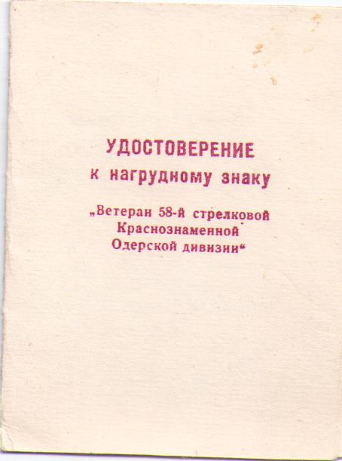
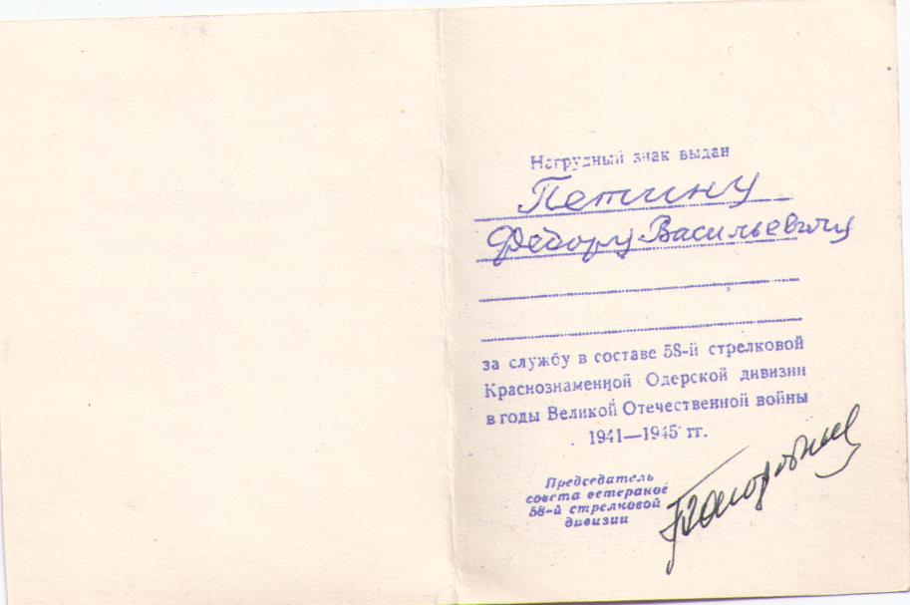
Самарская область Кинельский район Большая Малышевка
Ушел на фронт в 1941 году, Федор Васильевич прошагал по дорогам войны через три иностранных государства: Польшу, Германию, закончил войну в Чехословакии. Был Петин орудийным номером в 244 артиллерийском полку. Мужественным, смекалистым воином. Дивизия и артиллерийский полк, в котором служил Федор Васильевич в годы войны, прославлял себя в боях с немецкими захватчиками. С фронтовой семьей Федор Васильевич Петин освобождал Смоленщину, Белоруссию, Калужскую землю, Украину. Он участник боевых крупных операций: на Зайцевой горе, западнее Москвы, на варшавском шоссе, под Оршей, участник Корсунь-Шевченковской операции, на Львовско-Сандомирском направлении, форсировал крупные реки Вислу, и Одер, освобождал Берлин и Чехословацкую столицу город Прагу. В воспоминаниях Ф.В. Петина есть один случай из его фронтовой жизни. В конце 1943 года после боев за Оршу, дивизию перебросили на Украину. Киев был освобожден до нашего прихода, а на Правобережье Украины шли ожесточенные бои за изгнание фашистской нечисти. После освобождения Василькова, Фастова и Белой Церкви командование дивизии получило приказ: сосредоточиться в районе Корсунь-Шевченковского выступа. От Белой Церкви до нового пункта сосредоточения более ста километров. Марши совершались при полной боевой выкладке. Шли только в ночное время, по строго определенным маршрутам, жесткому графику. Днем скрытно располагались в населенных пунктах, в лесах, использовали крутые овраги. Это были тяжелые переходы. Наступило потепление, начал таять снег, пошли дожди с мокрым снегом. От всех участников перехода требовались преодоление нечеловеческих трудностей, физической выносливости, солдатского пота и нервов. В момент переправы через реку Россь впадающую в Днепр, машина груженая артиллерийскими снарядами провалилась под лед, оставлять ее было нельзя, нужно было любым способом вытянуть на берег. А как? Много было вариантов, но один из них предложенный товарищем Петиным был принят. А как, подцепить трос к затонувшей машине? Тогда Петин смеясь сказал: «Не давай умных советов- сам будешь выполнять» -разделся и нырнул в ледяную воду. Трос зацепить за крюк машины не удалось Федор Васильевич нырнул второй раз и только третий раз закрепил трос и машину вытянули на берег. Отважного воина одели в сухую теплую одежду, немедленно доставили в полковую санитарную часть, где была оказана необходимая помощь. Федор Васильевич остался в строю до Победы. Это был если не подвиг, то мужество и отвага воина в выполнении долга перед Родиной.
Петин Федор Васильевич родился в 1906 году в с. Б. Малышевка
Материалы предоставила дочь Беззубова Анастасия Федоровна.

